Slide 1
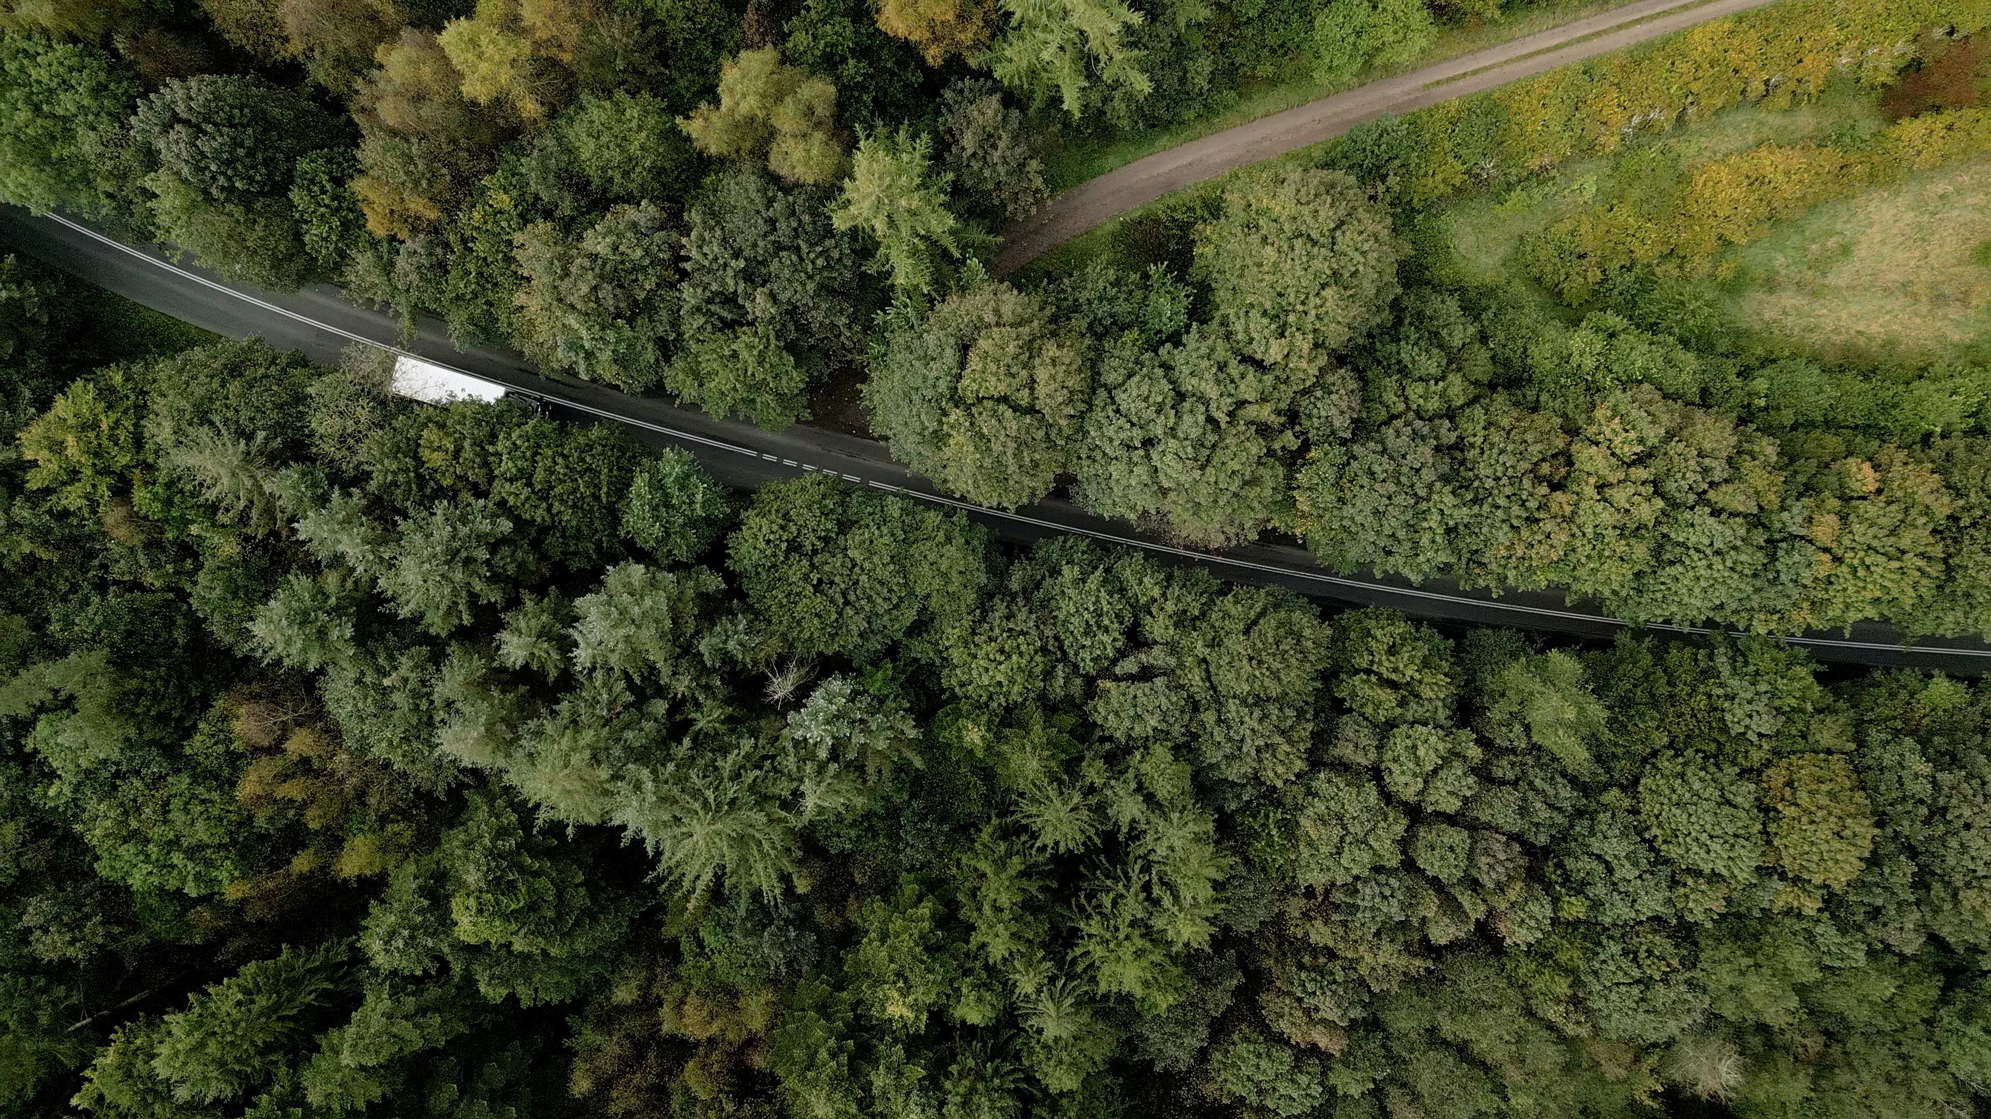

ESG RAPPORTERING
efter VSME standarden

Slide 2

Indhold
Ledelsespåtegning 3
Om AMU SYD 4
Påvirkning af miljø via medarbejdere 5
ESG tal 6

Slide 3
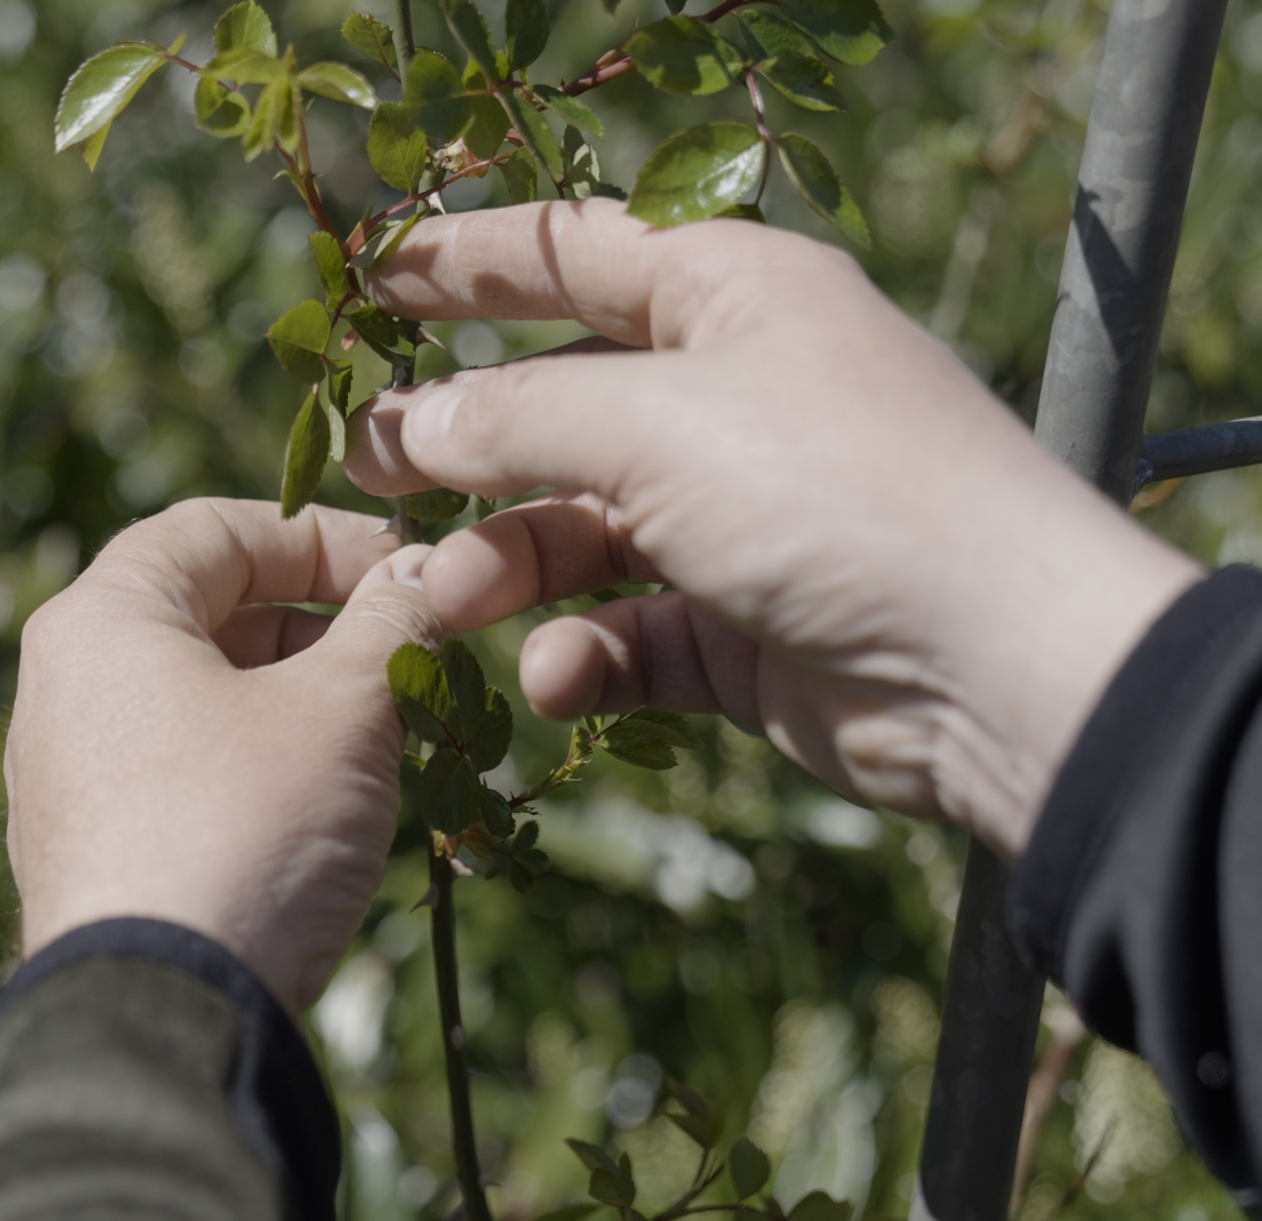
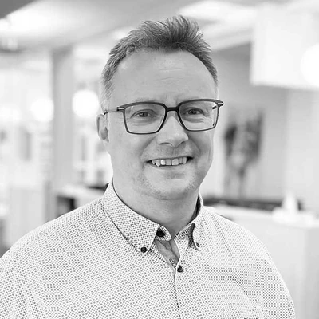
Ledelsespåtegning
Vi er glade for at kunne præsentere vores første bæredygtighedsrapport for året 2025.
Rapporten er frivillig og er udarbejdet i overensstemmelse med VSME Basis.
I året har vi gennemført flere tiltag for at mindske vores klimaaftryk. Herunder opsat solceller.
Nærværende ESG-rapport er vores første og præsenterer vores indsats for at bidrage til opkvalificeringen af vore kunders medarbejdere, vores egen miljøpåvirkning, sociale ansvar og en transparent og ansvarlig virksomhedsledelse.
Det er vores opfattelse, at rapporten giver en relevant og passende redegørelse for institutionens ESG-indvirkninger pr. 31.12.25.
Kolding den 1. juli 2026
Asbjørn Nielsen
Direktør

Slide 4
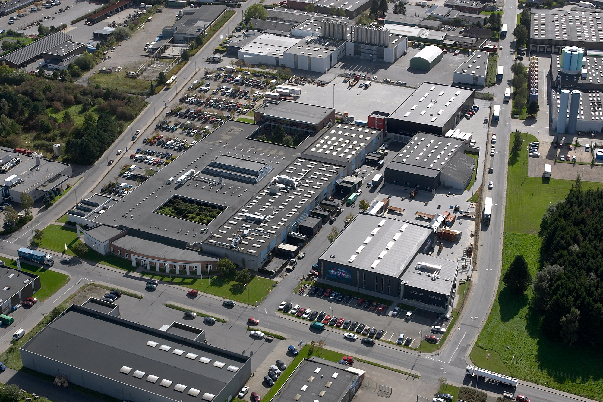
Om AMU SYD
AMU SYD er en selvejende uddannelsesinstitution med hovedkontor i Kolding og ca. 90 medarbejdere. Vi udbyder erhvervsuddannelser og arbejdsmarkedsuddannelser og spiller en central rolle i opkvalificeringen af virksomhedernes medarbejdere samt uddannelse af nye faglærte.
Vores kunder er primært virksomheder og jobcentre, som anvender AMU SYD til kompetenceudvikling og til at styrke lediges jobmuligheder. Ud over selve undervisningen tilbyder vi et Full Service-koncept med bl.a. uddannelsesplanlægning, genindkaldelser og hjælp til ansøgning om tilskud. Vi arbejder målrettet for høj planlægningssikkerhed og tilstræber at aflyse så få kurser som muligt.
AMU SYDs bidrag til den grønne omstilling sker både gennem interne tiltag og – i særdeleshed – gennem de kompetencer, vi giver vores kunders medarbejdere. Vi udbyder både kurser, der er direkte rettet mod den grønne omstilling, og kurser hvor bæredygtighed indgår som et integreret element.
Læs mere på www.amusyd.dk

Slide 5
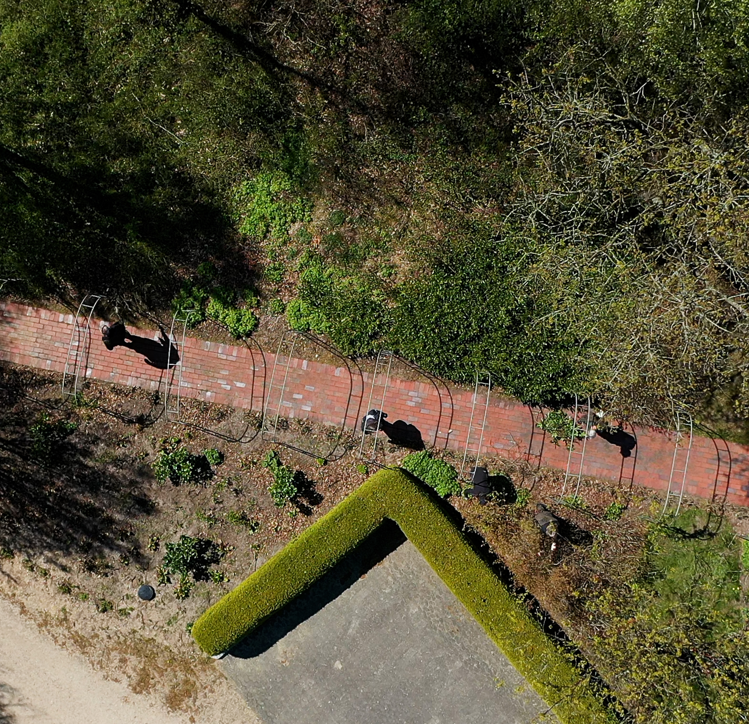
Påvirkningen på miljøet via medarbejdere i andre virksomheder
Den største påvirkning på miljø og bæredygtighed AMU SYD bidrager med er via alle de mennesker der kommer på uddannelse hos AMU SYD.
Alle kurser og uddannelser indeholder i varierende grad elementer vedr. miljø og bæredygtighed.
Der er kurser der er bygget op omkring temaer som miljø og bæredygtighed og andre kurser hvor dette kun er en del af indholdet
Vi måler vores påvirkning på antallet af personer der modtager undervisning i året og det antal virksom heder hvor disse personer arbejder og der kan dele deres nye viden og påvirke denne virksomheder på miljø go bæredygtighedsområdet.
2025 2024 Personer 8336 8071
Virksomheder 2116 1910

Slide 6
ESG tal 2024

Slide 7

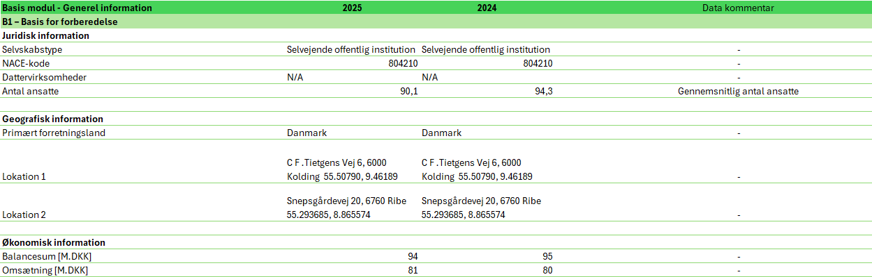
7

Slide 8
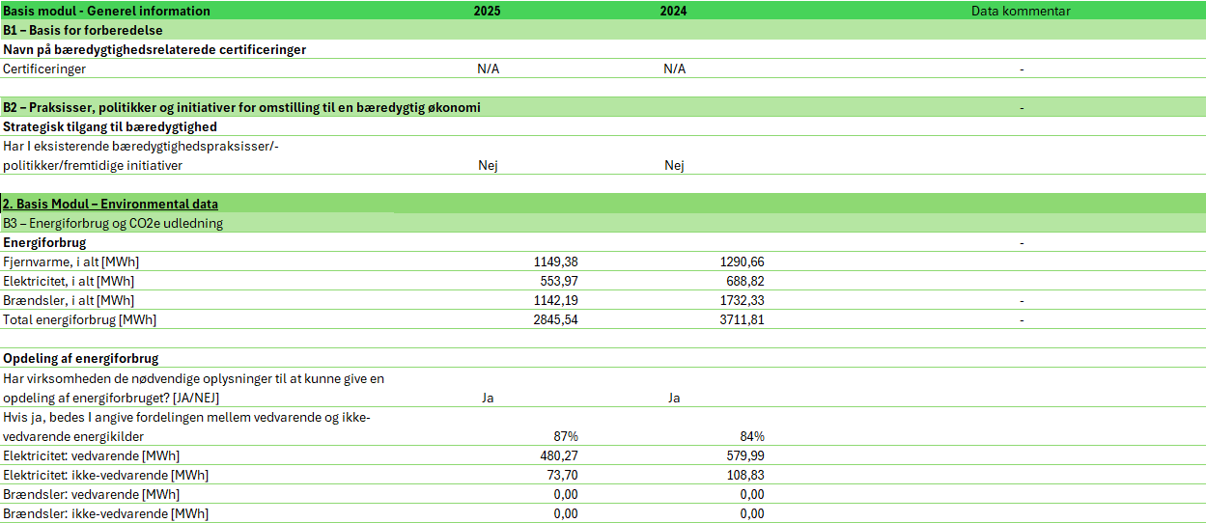
8

Slide 9
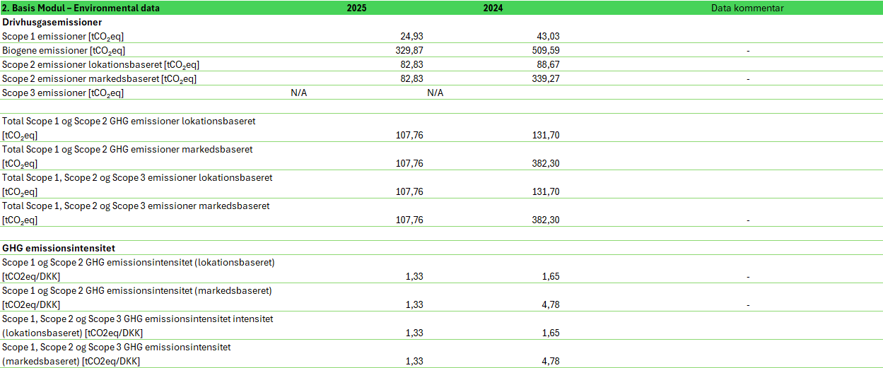
9

Slide 10
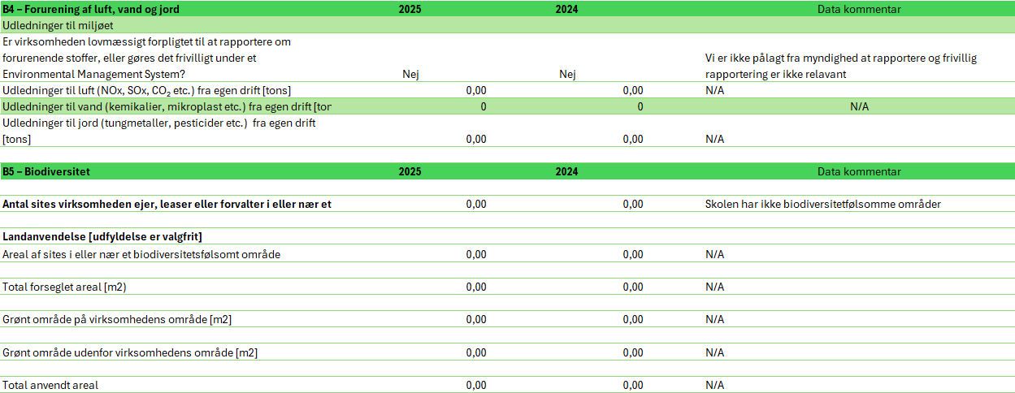
10

Slide 11
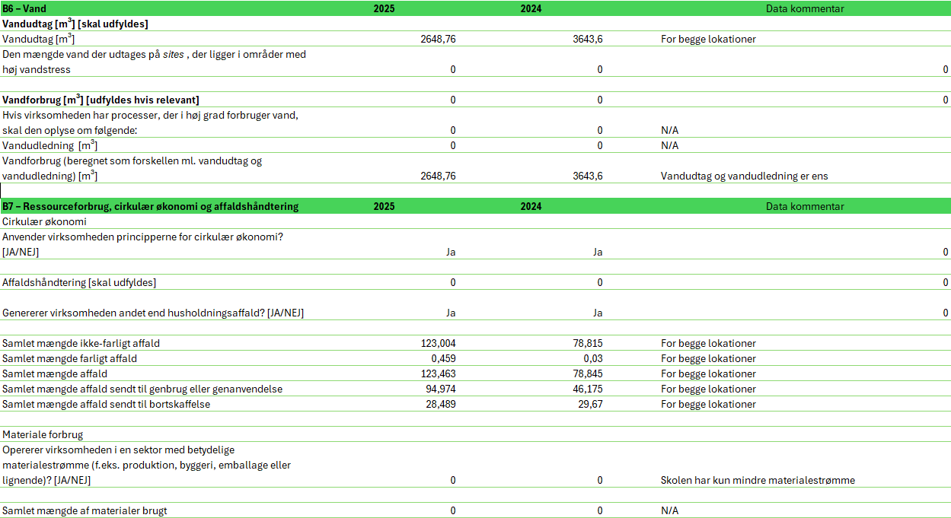
11

Slide 12
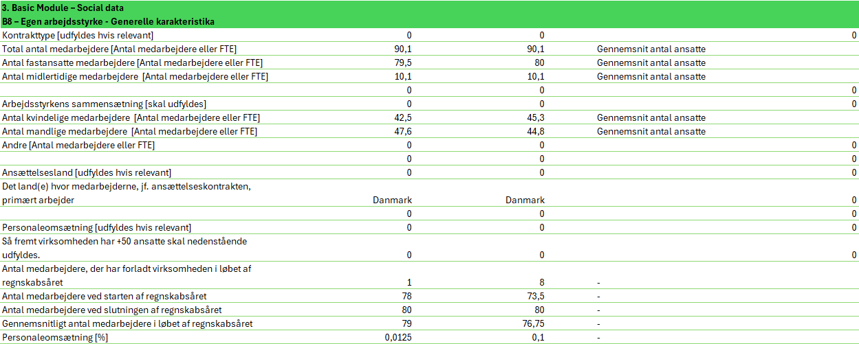
12

Slide 13
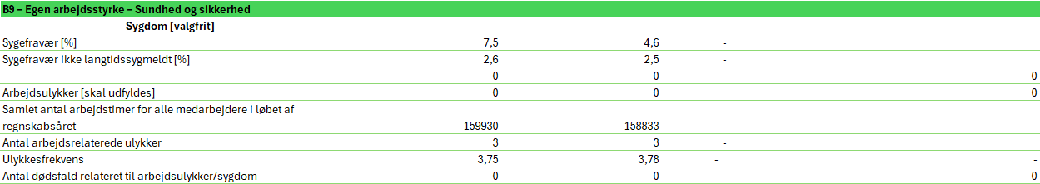
13

Slide 14
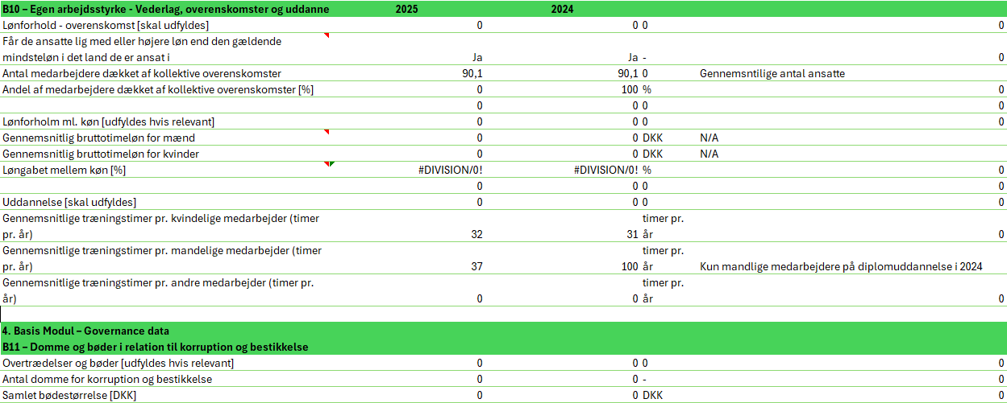
14

